Slide 1
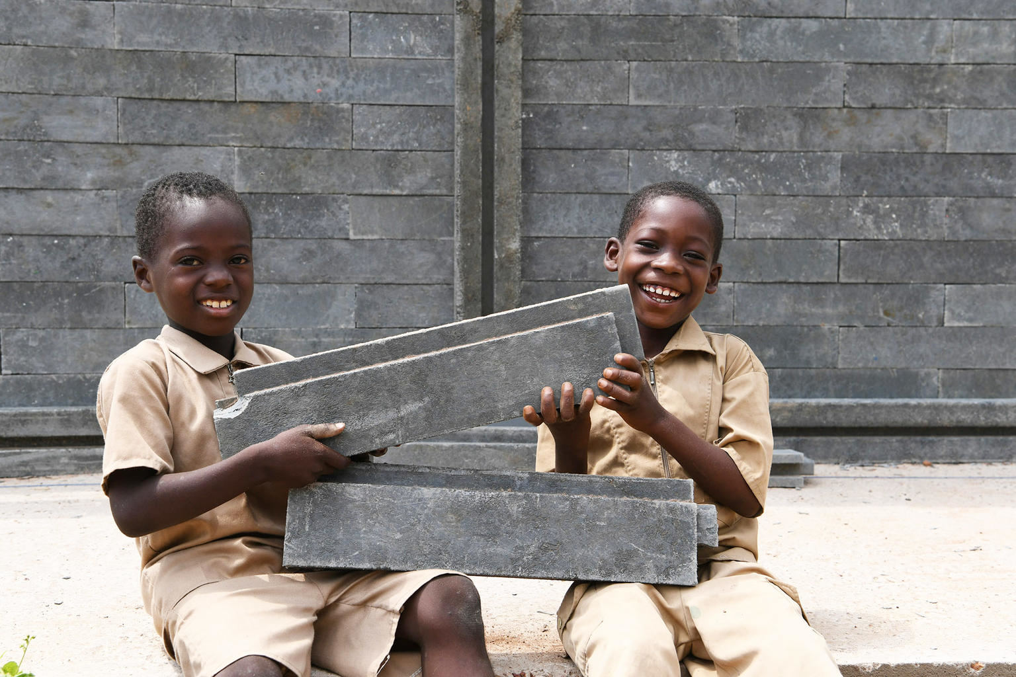

Als Business Buddie van UNICEF
steunen wij Plastic Bouwstenen in Ivoorkust

Slide 2
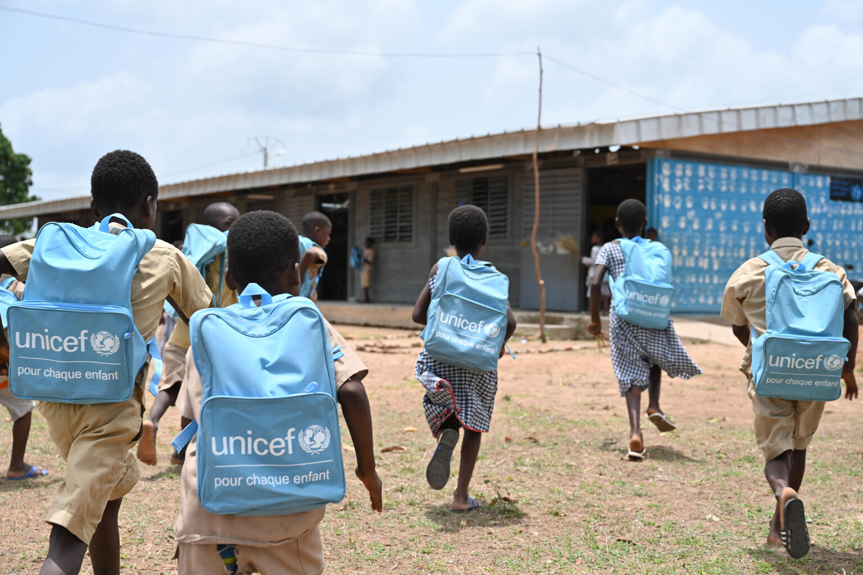
Van gerecycled afval naar plastic bouwstenen voor klaslokalen
Samen werken we aan:
Minder milieuvervuiling
Meer werkgelegenheid
Meer klaslokalen en beter onderwijs

Slide 3
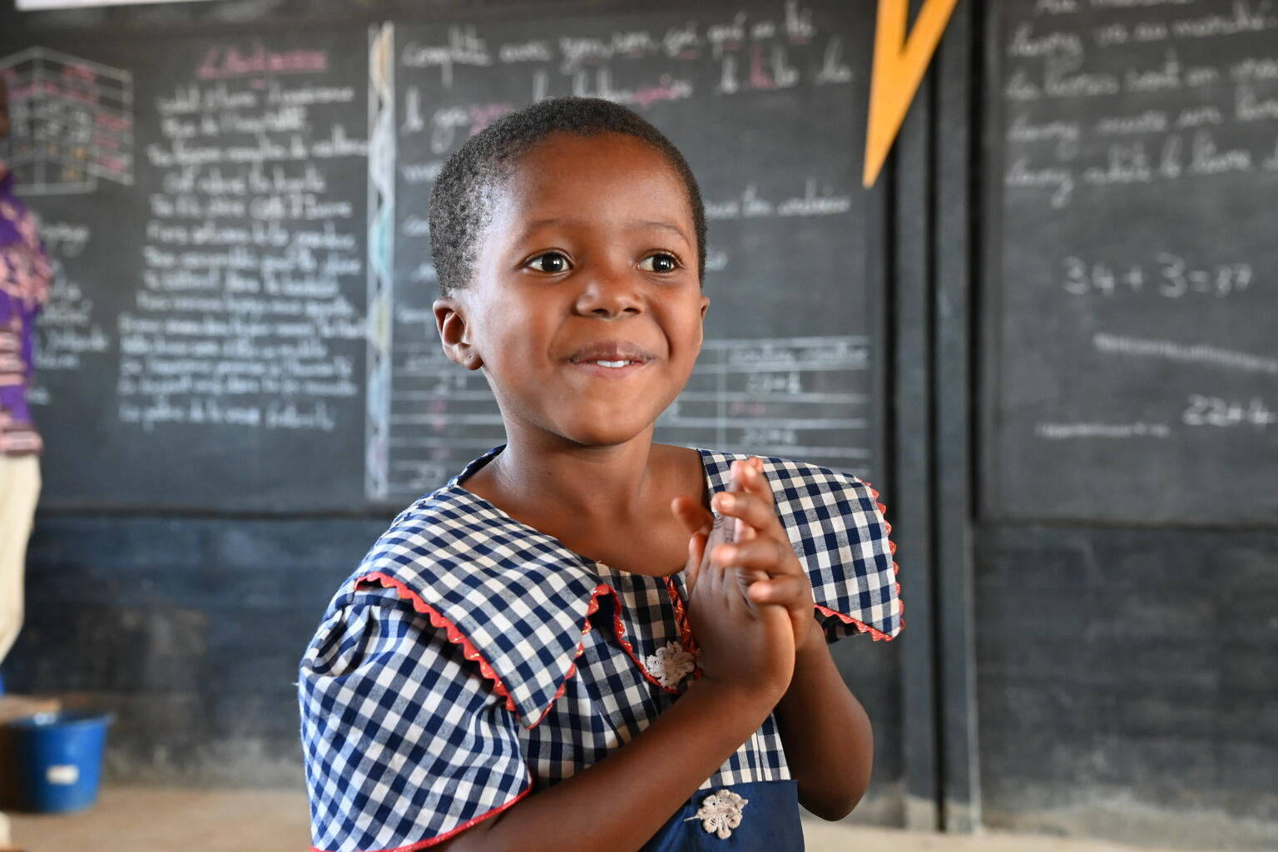
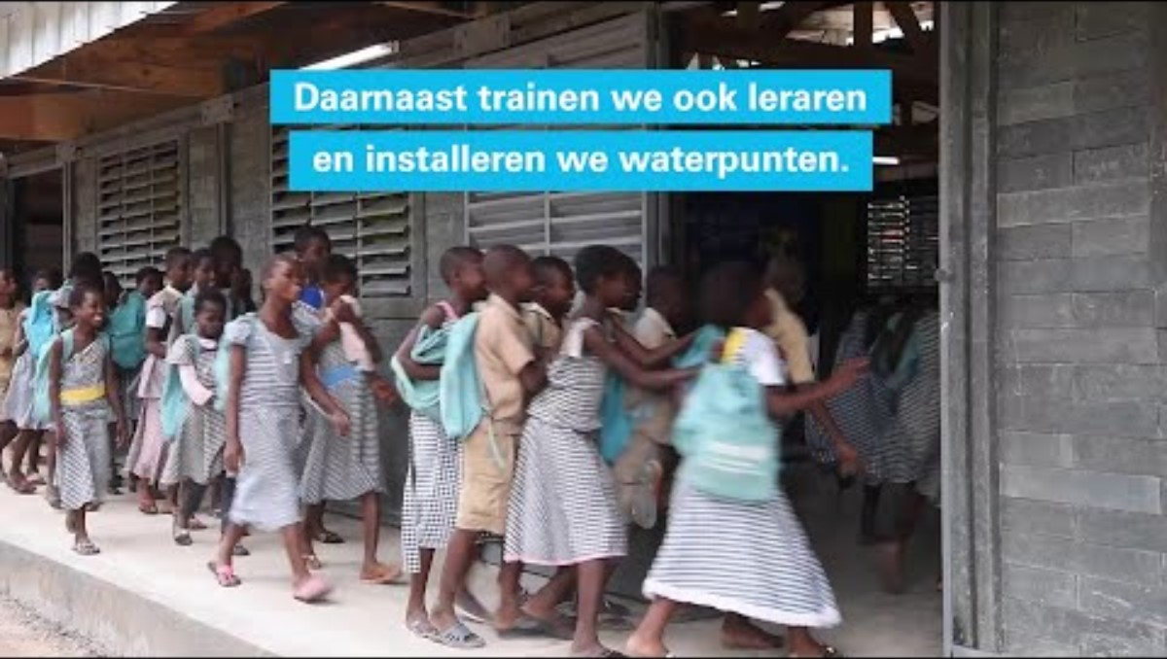




Plastic Bouwstenen is een van de programma's waar je als Business Buddie aan kunt bijdragen. Met onze steun worden er in Ivoorkust nieuwe klaslokalen gebouwd van gerecycled plastic afval. Zo dragen we bij aan het oplossen van het afvalprobleem en geven we duizenden kinderen toegang tot onderwijs.

